Slide 1
Применение
электронного обучения
и дистанционных образовательных технологий
Хаванцева Е.А., руководитель
ГМО учителей географии
г. Челябинска

Slide 2
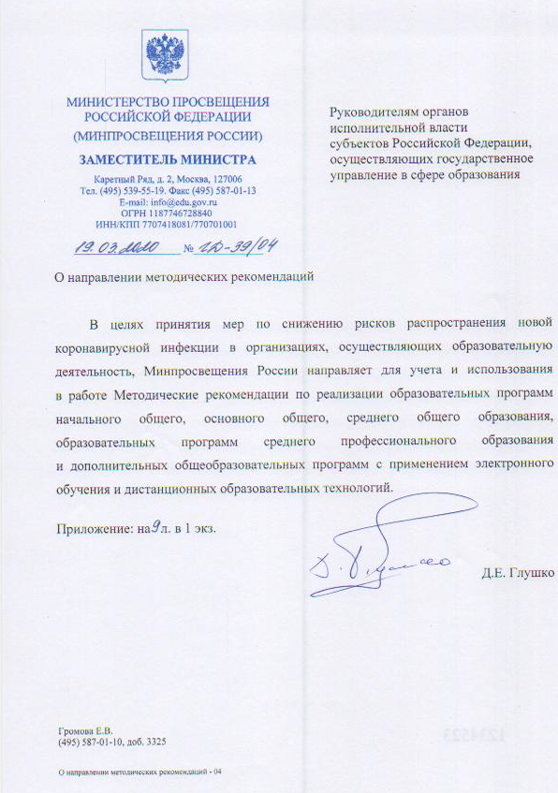
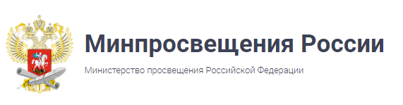
Методические рекомендации
по реализации образовательных программ
НОО, ООО, СОО, образовательных программ
среднего профессионального образования
и дополнительных общеобразовательных
программ с применением электронного обучения
и дистанционных образовательных технологий

Slide 3
7. Педагогическим работникам образовательной организации при реализации образовательных программ начального общего, основного общего, среднего общего образования, а также при реализации дополнительных общеобразовательных программ с применением электронного обучения и дистанционных образовательных технологий:
рекомендуется планировать свою педагогическую деятельность с учетом системы дистанционного обучения, создавать простейшие, нужные для обучающихся, ресурсы и задания;
выражать свое отношение к работам обучающихся в виде текстовых или аудио рецензий, устных онлайн консультаций.

Slide 4
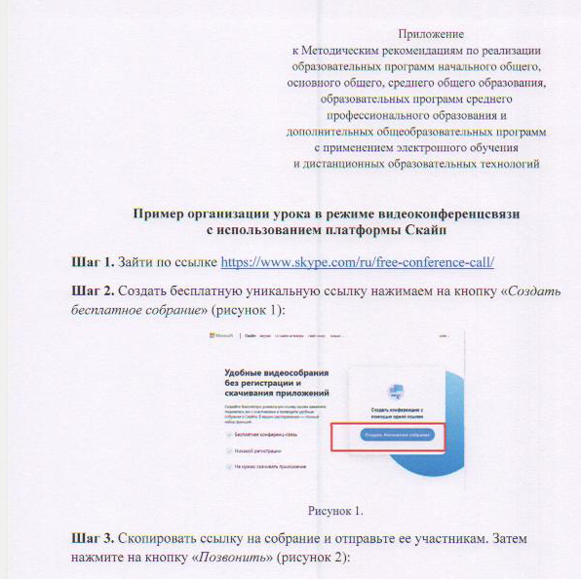
https://www.skype.com/ru/free-conference-call/

Slide 5
Электронные учебники
Бесплатный доступ к ЭФУ

Slide 10


Slide 11


Slide 12


Slide 33
Онлайн-ресурсы
для обеспечения дистанционного обучения

Slide 37
ВИДЕОУРОК

Slide 40
Онлайн-ресурсы
для обеспечения дистанционного обучения

Slide 53
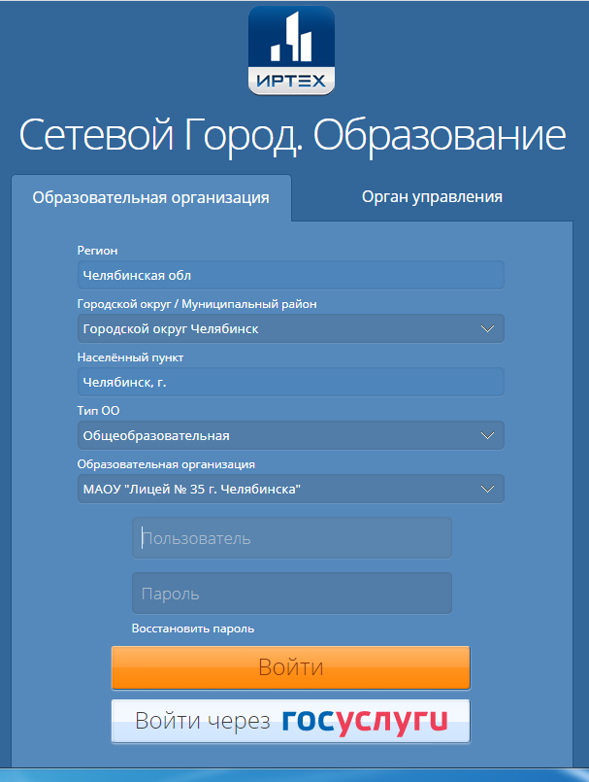
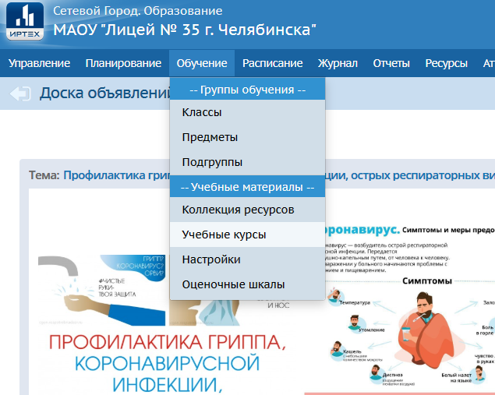
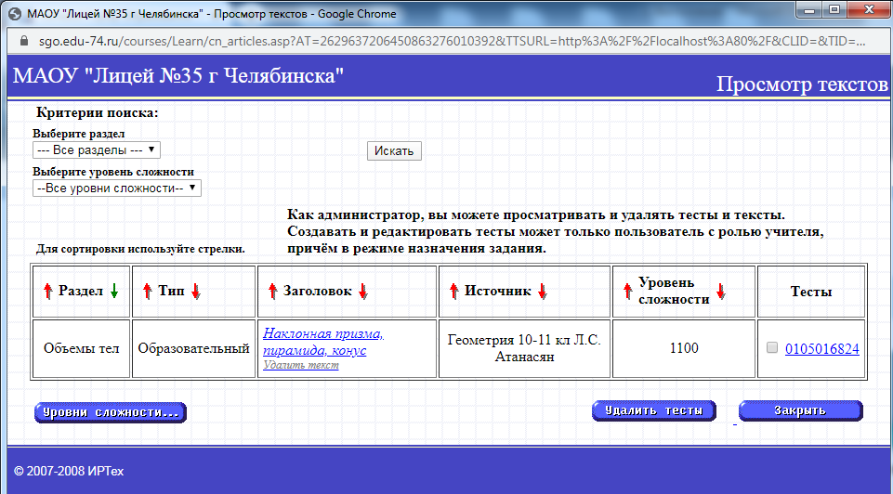
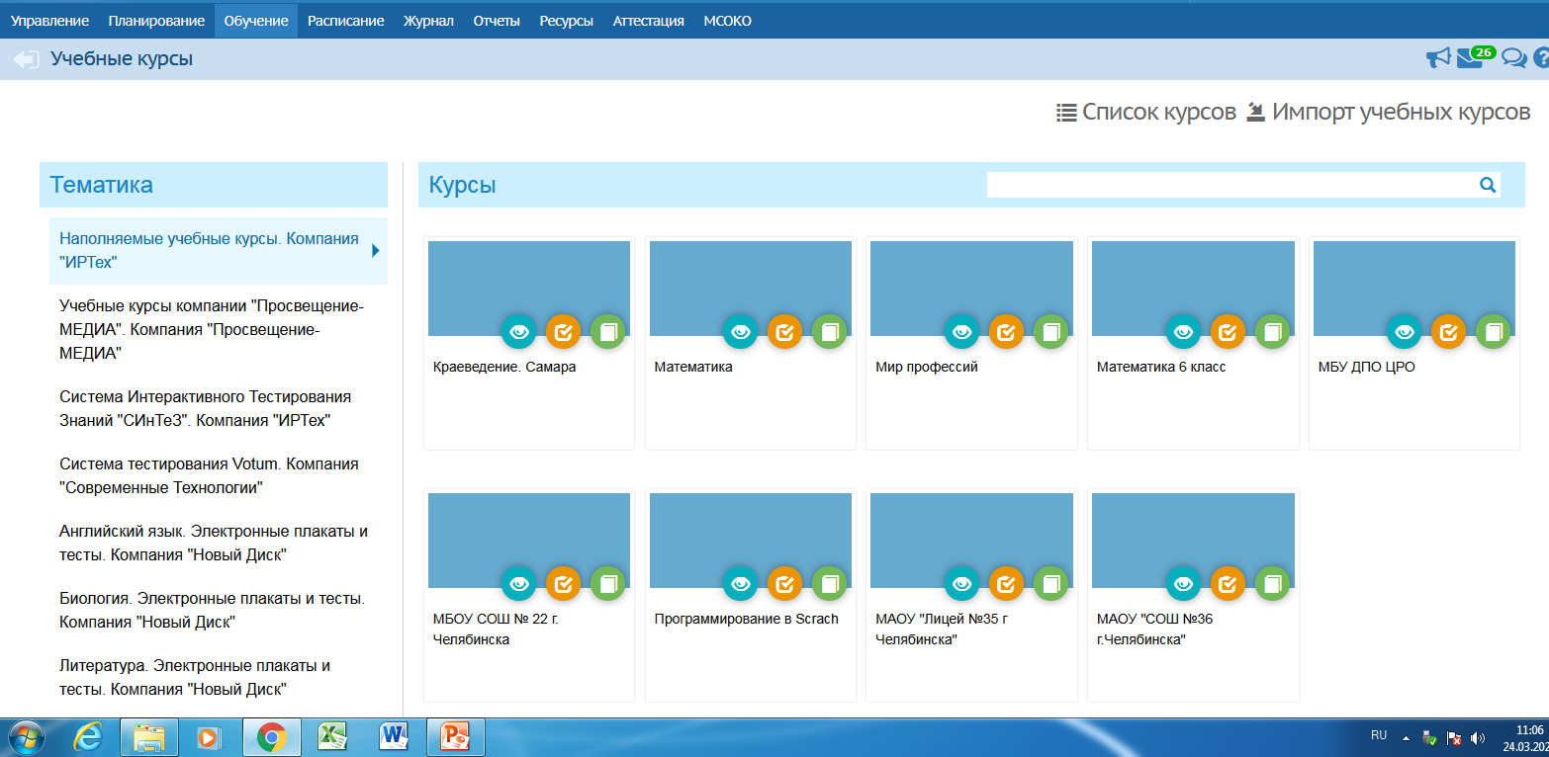

Slide 54
Онлайн-ресурсы для обеспечения дистанционного обучения
Издательство «Просвещение»
Корпорация «Российский учебник»
«Российская электронная школа»
«Московская электронная школа»
ЯКласс
Мособртв
Портал «Билет в будущее»
Союз «Молодые профессионалы (Ворлдскиллс Россия)»
ЯндексУчебник
Платформа новой школы
«Маркетплейс образовательных услуг»
Онлайн-платформа «Мои достижения»
«Олимпиум»
«Урок цифры»

Slide 55
Ресурсы
для размещения учебных материалов
Docs.google.com - онлайн документы
(текст)
Slides.google.com - онлайн презентации.
Есть возможность экспорта
презентаций power point
Sway.office.com - текст, изображения,
видео на одной странице.
Удобно для размещения
материалов урока

Slide 56
Ресурсы
для осуществления обратной связи, контроля и самопроверки
Forms.google.com - тестирование
(в том числе с автоматической проверкой)
и сбор обратной связи
Quizizz.com - интерактивные тесты
(руководство: https://sway.office.com/jrpDfe34UxHyjvJB?ref=Link&loc=mysways)
Quizlet.com - учебные карточки
(множество готовых наборов по темам уроков)

Slide 57
Ресурсы
для организации видеоконференции с учащимися
Skype -- для малых групп и
индивидуальной работы
Zoom - большее количество соединений,
чем скайп, можно охватить
сразу всю параллель
Discord – бесплатный голосовой и текстовый чат

